Slide 1
Strategi for spesialtransport
Trafikkplansjef Kjersti Midttun og trafikkplanlegger Olav Raanaas Moen
15. november 2013

Slide 2
Ruters prosjekt!
Kollektivtransportens hensikt kan deles i tre hovedformål:
Mobilitet for alle
Samfunnets funksjonsdyktighet
Miljø og klima

Slide 3
Ruterrapport 2012:2 «Strategi for bestillingstransport»
Hensikten med rapporten er å belyse sammenhenger, se på samordningsgevinster og søke frem til rimelige avgrensninger av hva som er kollektivtrafikkens og Ruters rolle.
Rapporten omtaler også måter å organisere området på.

Slide 4
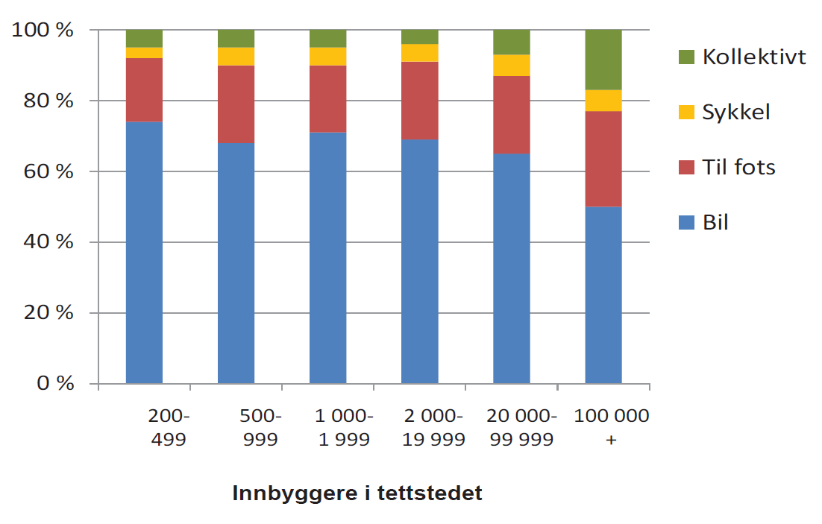
Mobilitetsaspektet gjelder i utgangspunktet for alle over alt selv om tilbudet alltid vil reflekter bosettingsmønster og tetthet!
Sammenheng mellom bruk av kollektivtransport og tettstedsstørrelse og befolkningstetthet.
(Etter TØI, Samferdsel nr. 1, 2012)

Slide 5
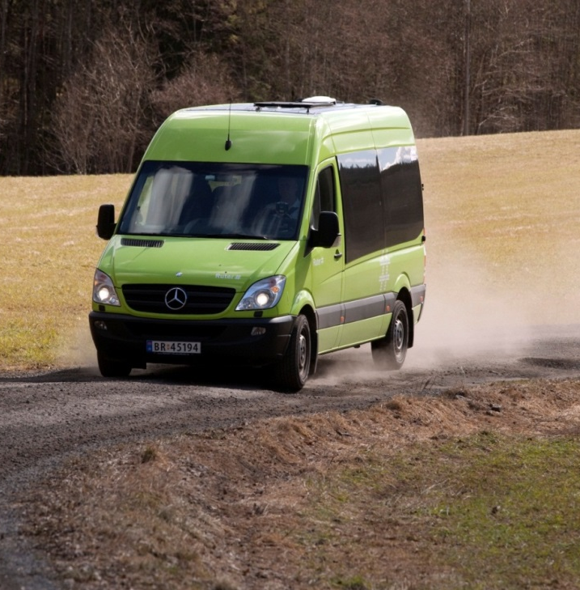
Ruters mål:
Fornøyde kunder
Sterk markedsposisjon
Mest mulig kollektivtrafikk for pengene

Slide 6
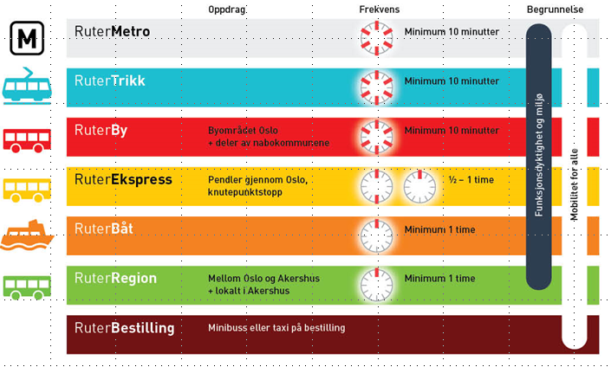

Slide 8
Bestillingstransport er felles-betegnelse for transportkategoriene:
Servicelinjer
Bestillingsruter
Transporttjenester for funksjonshemmede
Spesialskyss
Pasienttransport

Slide 9
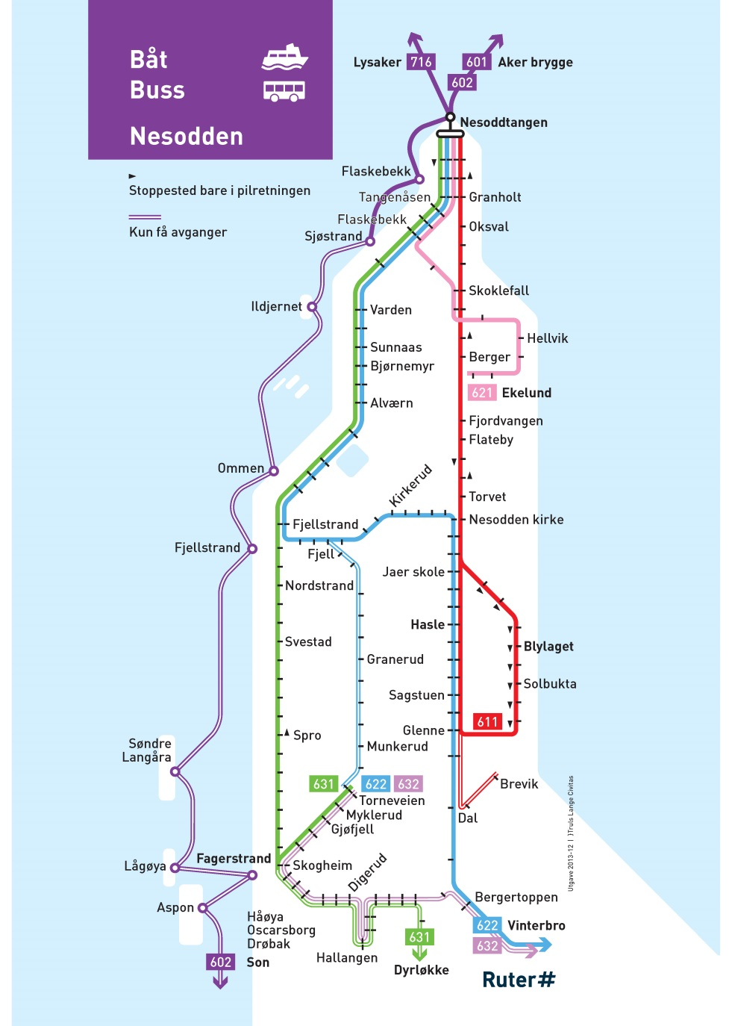

Slide 10
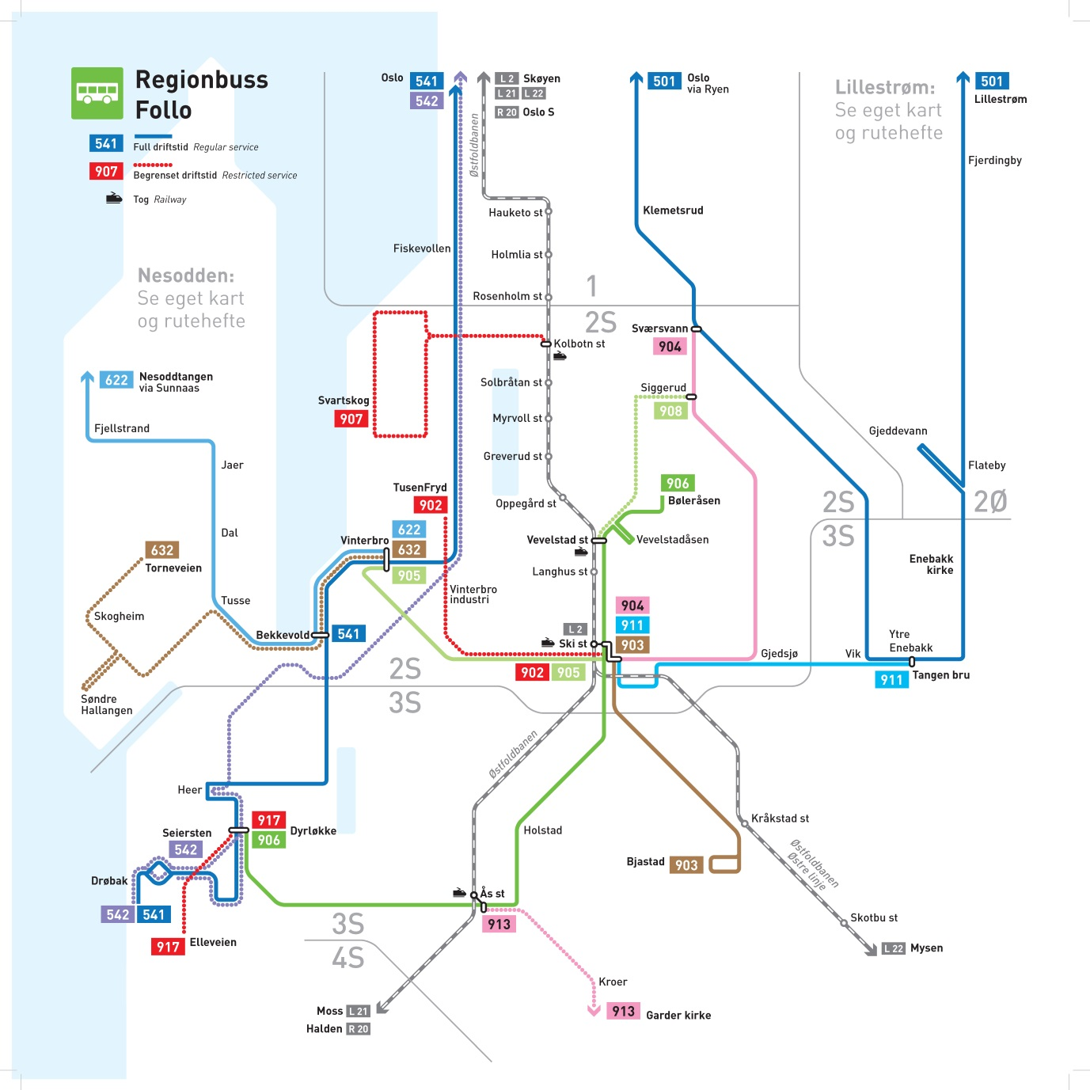

Slide 11
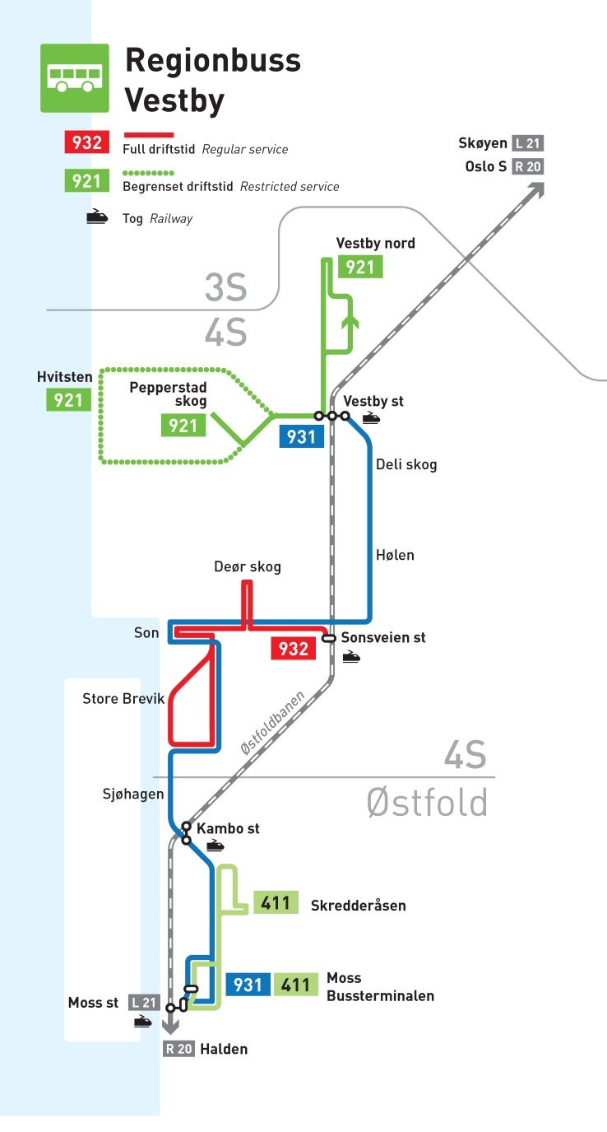

Slide 12
Minibusser i dagens «storbussanbud» i Follo
917 Elle – Dyrløkke
Anbud 17, ruteområde 1 Drøbak (Norgesbuss).
Matebuss avgang hvert 20. minutt rushtid.
1133 div. Vestby skole og
1138 div. Son skole
Anbud 17, ruteområde 3 Vestby (Nobina/Schaus)

Slide 13
Bestillingslinjer i Follo
926 Vestby st – Hvitsten – Galby – Vestby st
NY LINJE 15.12.13: Kjøres mandag, onsdag, fredag
927 Vestby st – Garder – Kjenn – Vestby st
NY LINJE 15.12.13: Kjøres tirsdag, torsdag
976 Siggerud – Sværsvann – Bru – Ski st
Kjøres tirsdag, torsdag
977 Skotbu – Kråkstad – Ski st
Kjøres tirsdag, torsdag
978 Kjærnes – Vinterbro – Ski st
Kjøres mandag, onsdag
979 Ås st – Egge – Vinterbro – Ski st
Kjøres fredag

Slide 14
«Faste» servicelinjer i Follo
973 Ski st – Ellingsrudlia – Ski st
Kjøres 4 avganger mandag – fredag
974 Stenfelt/Ramstad Terrasse – Ski st
Kjøres én avgang daglig mandag - fredag

Slide 15
Søke å utnytte flåten mest mulig effektivt
Kl 6 Kl 8 Kl 10 Kl 13 Kl 15
Bestilling Spesialskyss skole Service/bestilling Spesialskyss skole Bestilling

